Slide 1
Презентация к проекту «Если хочешь быть здоров»
«Если хочешь быть здоров»
Средняя группа 2023 г.
Буклова З.С.
Кокаева Ф.В.

Slide 2
АКТУАЛЬНОСТЬ
На сегодняшний день оздоровление становится одной из главных социальных проблем, и наука о здоровье – валеология - стала интенсивно развиваться.
Научиться рассуждать о здоровье ребенок должен не со слов взрослых, а на основе собственного опыта. Знание ребенком основ гигиены, правил безопасной жизнедеятельности составляет фундамент формирования здорового образа жизни, способствующий эффективности всех оздоровительных мероприятий, проводимых в дошкольном учреждении и семье.

Slide 3
ЦЕЛЬ:
сохранение и укрепление здоровья детей, формирование привычки к здоровому образу жизни.

Slide 4
ЗАДАЧИ:
Формирование положительного отношения к здоровому образу жизни у детей дошкольного возраста.
расширить знания детей о здоровье и происхождении болезней;
расширять представления детей о том, что полезно и что вредно для здоровья.
Воспитать желание у детей заботиться о своем здоровье.
Воспитывать культурно-гигиенические навыки.

Slide 5
ПЛАНИРУЕМЫЕ РЕЗУЛЬТАТЫ:
Полученные ребёнком знания и представления о себе, своём здоровье, физической культуре позволят найти способы укрепления и сохранения здоровья.
Приобретённые навыки помогут осознанно выбрать здоровый образ жизни
Повышение уровня адаптации к окружающему миру
Родители:
Проявление интереса к вопросу физического развития и оздоровления детей.
Активное участие в проекте по физическому развитию и оздоровлению
детей.
Повышение уровня педагогической культуры
Проявление активной воспитательной позиции по вопросам
оздоровления детей

Slide 6
РЕАЛИЗАЦИЯ ПРОЕКТА

Slide 7
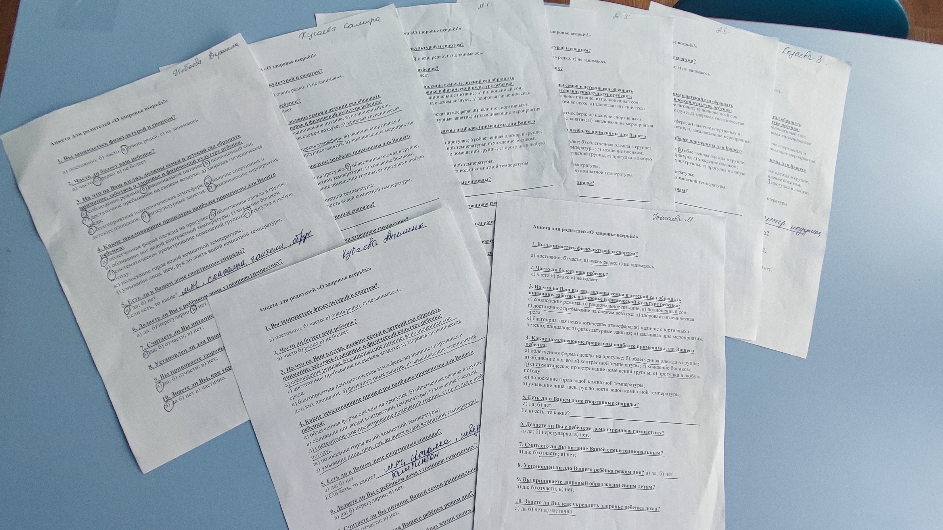
АНКЕТИРОВАНИЕ РОДИТЕЛЕЙ
ПРОВЕЛИ АНКЕТИРОВАНИЕ СРЕДИ РОДИТЕЛЕЙ.

Slide 8
КОНСУЛЬТАЦИИ ДЛЯ РОДИТЕЛЕЙ
В УГОЛКЕ ДЛЯ РОДИТЕЛЕЙ ВЫКЛАДЫВАЛИ ПОЛЕЗНУЮ ИНФОРМАЦИЮ ДЛЯ НИХ.РОДИТЕЛИ С УДОВОЛЬСТВИЕМ С ЭТОЙ ИНФОРМАЦИЕЙ ОЗНАКОМИЛИСЬ.

Slide 9
СТЕНГАЗЕТА «БУДЬ ЗДОРОВ»

Slide 10
Изготовление массажных дорожек из подручных материалов, прикроватных ковриков для тренировки стопы в группе

Slide 11
«ПОЛЕЗНО-НЕПОЛЕЗНО»
СВОИМИ РУКАМИ СДЕЛАЛИ ДИДАКТИЧЕСКУЮ ИГРУ «ПОЛЕЗНО-НЕПОЛЕЗНО». ДЕТИ С УДОВОЛЬСТВИЕМ ИГРАЛИ В НЕГО.

Slide 12
ИГРОВАЯ ДЕЯТЕЛЬНОСТЬ

Slide 13
СРИ « У ДОКТОРА»

Slide 14
СРИ « У ДОКТОРА»

Slide 15
РИСОВАНИЕ «МАМА,ПАПА,Я-СПОРТИВНАЯ СЕМЬЯ»

Slide 16
ЛЕПКА «МЫ СПОРТСМЕНЫ»

Slide 17
СПАСИБО ЗА ВНИМАНИЕ!

